Slide 1
«Изменения во ФГОС СОО: ключевые моменты, проблемы и перспективы»
30.09.2022

Slide 3
В изменённом ФГОС СОО уточнены формулировки личностных, метапредметных и предметных результатов обучения

Slide 4
Внимание! Новый подход!
Результаты для обучающихся с ОВЗ
Ст.6., ст. 7

Slide 5
ЯЗЫКИ
В предметных результатах :
Не интегрировано, а отдельно представлены результаты по русскому языку и литературе, аналогично для родного языка и родной литературы. На углублённом уровне даются результаты только для литературы, для русского языка, а также для родного языка и родной литературы они не представлены.
Вместо одного пункта «Иностранные языки» появилось 3 пункта: иностранный язык (базовый уровень), иностранный язык (углублённый уровень), второй иностранный язык (базовый уровень).

Slide 6
МАТЕМАТИКА И ИНФОРМАТИКА
В предметных результатах :
Результаты сформулированы не для предметной области, а разведены в отдельные пункты математика (базовый), математика (углублённый), информатика (базовый), информатика (углублённый).
В математике «Вероятность и статистика» выделена в отдельный курс.
ЕСТЕСТВЕННЫЕ НАУКИ
В предметных результатах :
Также как для математики и информатики результаты по физике, химии и биологии разнесены по отдельным пунктам для каждого уровня.
Исключены результаты для предмета «Естествознание» и «Астрономия».

Slide 7
ОБЩЕСТВЕННЫЕ НАУКИ
В предметных результатах :
Прослеживается тот же подход, что и по другим предметам, теперь нет пункта «Общественные науки», а есть отдельные пункты по предметам «История», «География» и «Обществознание» для базового и углублённого уровня. В предыдущей версии ФГОС СОО результатов изучения обществознания на углублённом уровне не было.
Исключены результаты для предметов «Право», «Экономика», «Россия в мире».

Slide 8
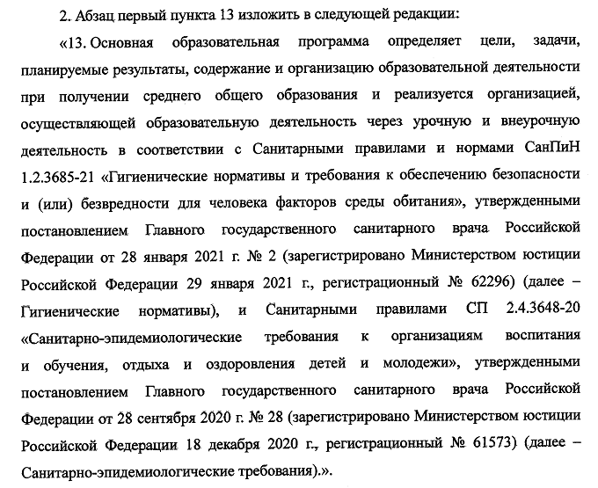
Идут отсылки к новым СанПин

Slide 9
Из адресатов ПКР убрали обучающихся, находящихся в сложной жизненной ситуации, но появилась формулировка «обучающие, испытывающие трудности в обучении»

Slide 10
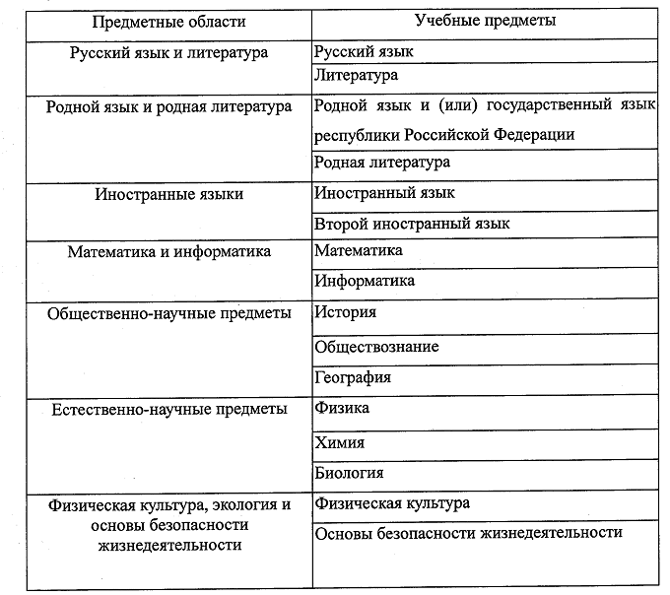
УЧЕБНЫЙ ПЛАН
- Изменилось количество предметов, которые должен содержать УП. В предыдущей версии документа УП должен был содержать 11 (12) учебных предметов и предусматривать изучение не менее одного учебного предмета из каждой предметной области, определенной настоящим Стандартом. Общими для включения во все
учебные планы являлись учебные предметы "Русский язык", "Литература", "Иностранный язык", "Математика", "История" (или "Россия в мире"), "Физическая культура", "Основы безопасности жизнедеятельности", "Астрономия". В новой версии ФГОС СОО УП должен содержать не менее 13 предметов.
! Исключены из основной части всех УП: право, экономика, Россия в мире, естествознание, астрономия.
- Учебный план профиля должен содержать не менее 2-х предметов, изучаемых на углублённом уровне (ранее – 3(4)). Все предметы на базовом уровне могут стоять только в АООП.

Slide 11
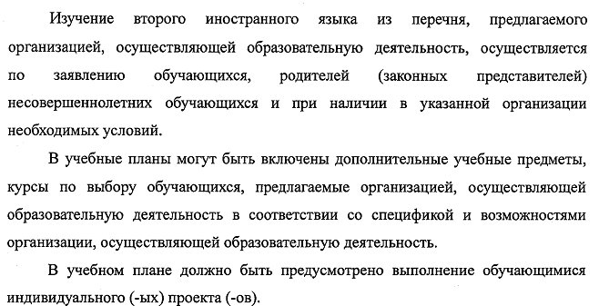
УЧЕБНЫЙ ПЛАН
- Родной язык и родная литература, второй иностранный язык включаются в УП при наличии условий, и запроса со стороны обучающихся, родителей (законных представителей).
- Изменилась верхняя граница количества учебных занятий за 2 года с 2590 до 2516.

